Slide 1
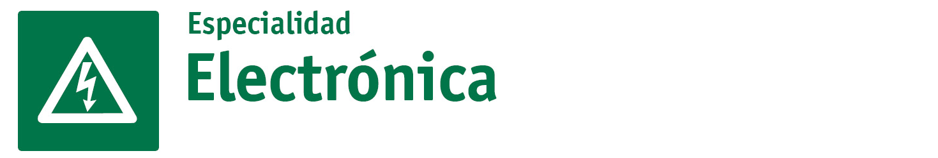

SECTOR ELECTRÓNICA | NIVEL 3° MEDIO
MÓDULO 1
PROYECTOS DE ELECTRÓNICA
En estos documentos se utilizarán de manera inclusiva términos como: el estudiante, el docente, el compañero u otras palabras equivalentes y sus respectivos plurales, es decir, con ellas, se hace referencia tanto a hombres como a mujeres.

Slide 2

MÓDULO 1 | PROYECTOS ELECTRÓNICOS
ACTIVIDAD 4
INTRODUCCIÓN A LA DETECCIÓN DE FALLAS

Slide 3

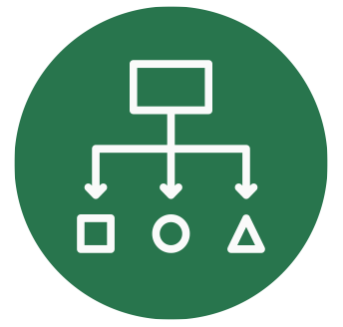

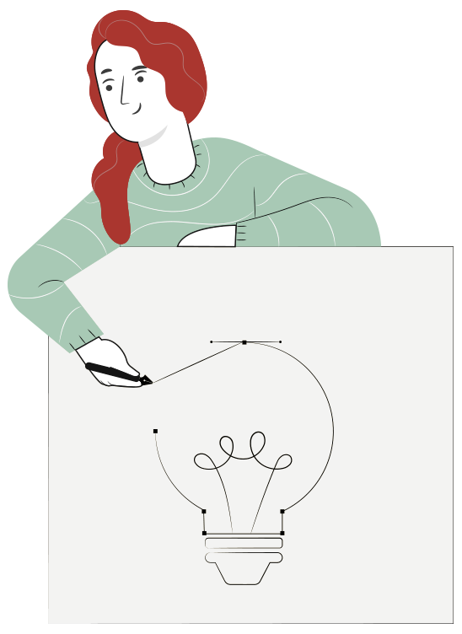
INTRODUCCIÓN A LOS PROYECTOS ELECTRÓNICOS
METODOLOGÍA SELECCIONADA
APRENDIZAJE ESPERADO
Texto Guía
Analiza funcionamiento de equipos electrónicos y diagnostica fallas según manuales, considerando las normas de seguridad establecidas.

Slide 4

4
MENÚ DE LA ACTIVIDAD
INTRODUCCIÓN A LA DETECCIÓN DE FALLAS
1
Actividad de conocimientos previos “Círculos de Experiencia”
Aspectos de seguridad a considerar
Fallas en equipos electrónicos
Instrumentos de medición
Análisis de funcionamiento de los componentes electrónicos
¿Cómo identificar una falla en una placa electrónica?
Diagnóstico de fallas, causas y tipos de fallas
Actividad ¿Cuánto Aprendimos?
Ticket de salida preguntas guía
2
3
4
5
6
7
8
9

Slide 5

4
ACTIVIDAD
CONOCIMIENTOS PREVIOS
INTRODUCCIÓN A LA DETECCIÓN DE FALLAS
¡Ahora veamos cómo lo que ya has aprendido refuerza y mejora lo que estás a punto de aprender!

Slide 6

SEGURIDAD
Antes de comenzar con el análisis de fallas es necesario tener precaución y elementos a intervenir, así como los instrumentos de medición a ser utilizados.
Para la manipulación de elementos electrónicos se requiere contar con los elementos de protección adecuados para la tarea.
Se debe considerar que, para una instalación con un conductor o cable eléctrico, puede estar conectado a tensión, por esto se debe comprobar la ausencia de tensión con un instrumento adecuado para la tarea.
No se deben manipular componentes eléctricos con las manos mojadas o en ambientes húmedos.
No se deben remover o quitar las puestas a tierra de los equipos adosadas a estructuras, tampoco los aislamientos que posean los equipos con partes activas.
El entorno de trabajo debe estar limpio y despejado para realizar la tarea.
Antes de intervenir un equipo electrónico para realizar un diagnóstico se debe apagar y desconectar de la tensión de alimentación.
Se debe prestar atención a las piezas que puedan presentar sobrecalentamiento.

Slide 7


5 REGLAS DE ORO EN ELECTRICIDAD
1. Desconexión total de las fuentes en tensión.
2. Prevenir una posible realimentación.
3. Verificar ausencia de tensión.
4. Poner a tierra y en cortocircuito las fuentes de tensión.
5. Proteger las partes próximas en tensión y señalizar la zona.

Slide 8
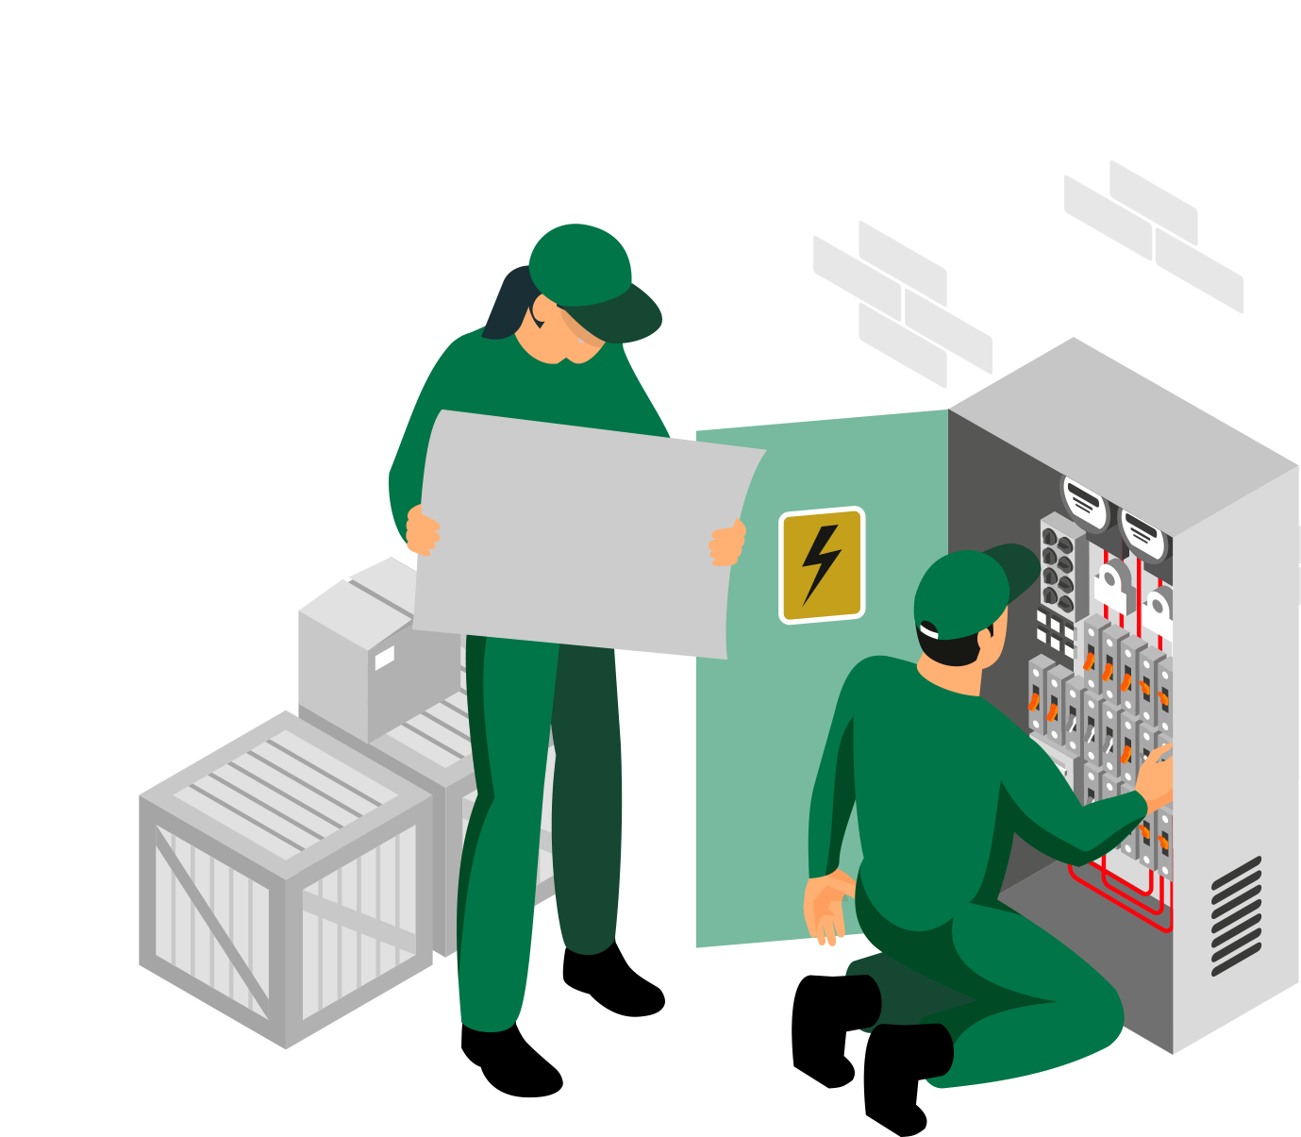
FALLAS EN LOS EQUIPOS ELECTRÓNICOS
Es un procedimiento que se realiza en un elemento, equipo o dispositivo, con el objetivo de salvaguardar su funcionamiento, calidad y vida útil, debido al paso del tiempo, cambio de circunstancias externas o entorno de utilización.
El mantenimiento suele ser realizado por especialista de un área determinada, así como electricidad, mecánica, automatización o informática.
Los equipos y bienes industriales requieren de un plan de mantenimiento que permita cumplir con las características indicadas anteriormente.

Slide 9
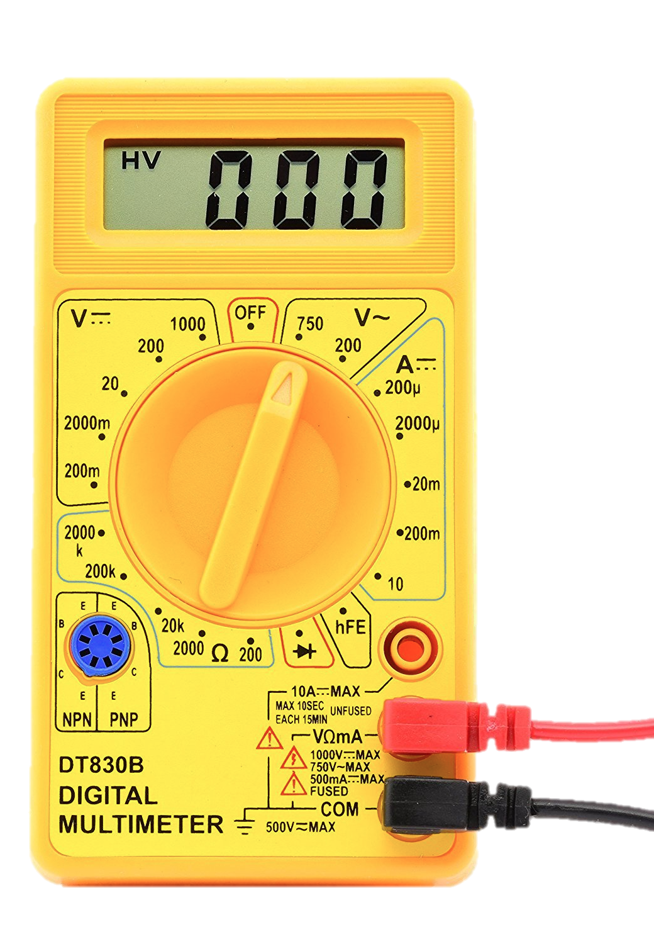
INSTRUMENTOS DE MEDICIÓN
Se utiliza un instrumento de medida para conocer un parámetro que representa una magnitud medida, en unidades de medida eléctrica es posible utilizar un multitester para medir voltaje, resistencia y corriente.
Ampere: unidad de medida para la corriente, en su definición formal se indica que es la intensidad necesaria para hacer pasar una carga de un coulomb en un tiempo de un segundo por una sección de conductor.
Volts: es la fuerza electromotriz que se necesita para producir una corriente de 1 ampere a través de una resistencia de un ohm.
Resistencia eléctrica: oposición al paso de la corriente en un circuito eléctrico, atenúa el flujo de electrones.

Slide 10
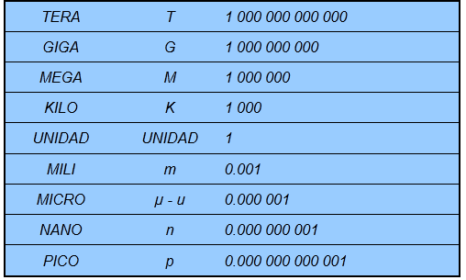
INSTRUMENTOS DE MEDICIÓN
PREFIJO
SÍMBOLO
EQUIVALENCIA DECIMAL
V
DIVIDIR
Ω
MULTIPLICAR
A

Slide 11
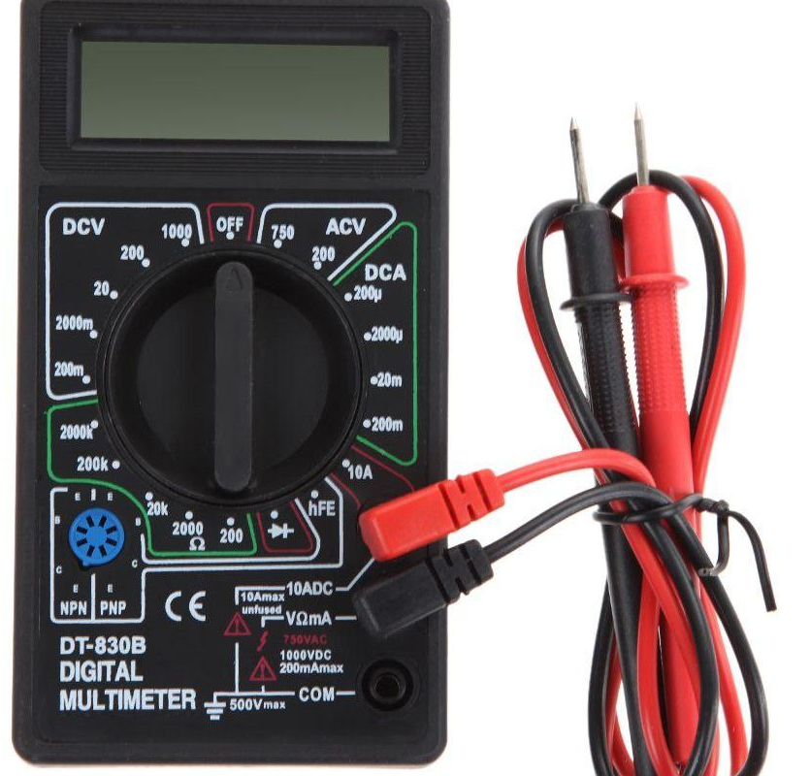
INSTRUMENTOS DE MEDICIÓN
Como se ha mencionado antes los instrumentos de medición serán utilizados para conocer los valores de los parámetros eléctricos de un circuito, tales como , resistencia, capacitancia, inductancia, voltaje o corriente.
Debido al análisis de estos parámetros es posible encontrar las causas de un funcionamiento defectuoso en componentes electrónicos.
El multitester, combina variadas funciones en un solo instrumento, como la comprobación de continuidad y emite un sonido cuando el circuito no está interrumpido.
Presenta los valores en un display, además de un amplificador para lograr la medida de tensiones, corrientes o resistencias muy pequeñas, así como altos valores de estas magnitudes.

Slide 12
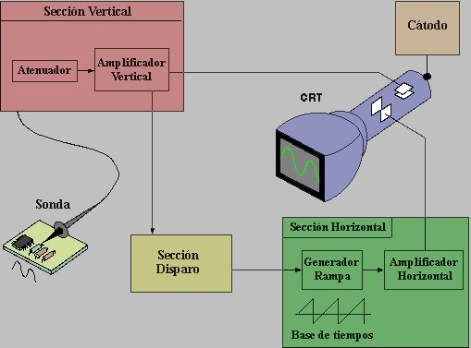
INSTRUMENTOS DE MEDICIÓN
Para realizar el análisis de los componentes electrónicos en algunos casos no será suficiente medir los parámetros eléctricos y será necesario analizar la señales que se generan e intercambian entre circuitos integrados.
El osciloscopio es un instrumento de medición que proyecta un gráfico en pantalla, le permite crear y seguir señales con diferentes variaciones de frecuencias.
Su principio de funcionamiento se basa en un tubo de rayos catódicos generando un haz de electrones centro de sí mismo, este haz choca con una pantalla fluorescente que cubre un extremo del tubo, esto emite un punto de luz visible, el movimiento del haz proyecta una trayectoria en la pantalla.
Esta imagen generada dependerá de los voltajes aplicados a las placas del tubo.

Slide 13
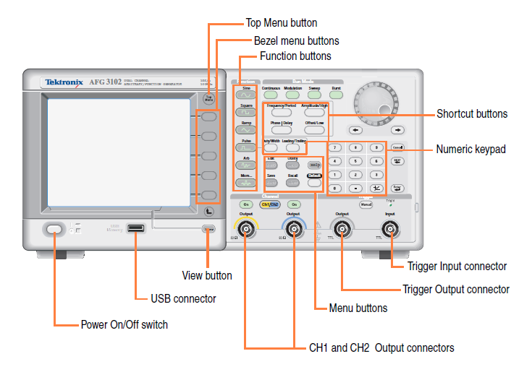
INSTRUMENTOS DE MEDICIÓN

Slide 14
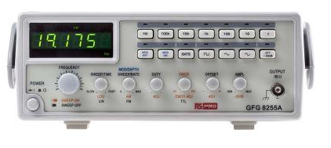
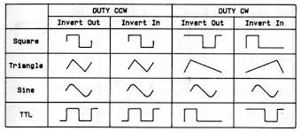
INSTRUMENTOS DE MEDICIÓN
Generador de señales, genera diferentes formas de onda, es posible ajustar las frecuencias y el tipo de señal a entregar por el generador de señales.
Internamente está compuesto de dos amplificadores que proporcionan dos salidas simultáneas seleccionadas individualmente

Slide 15
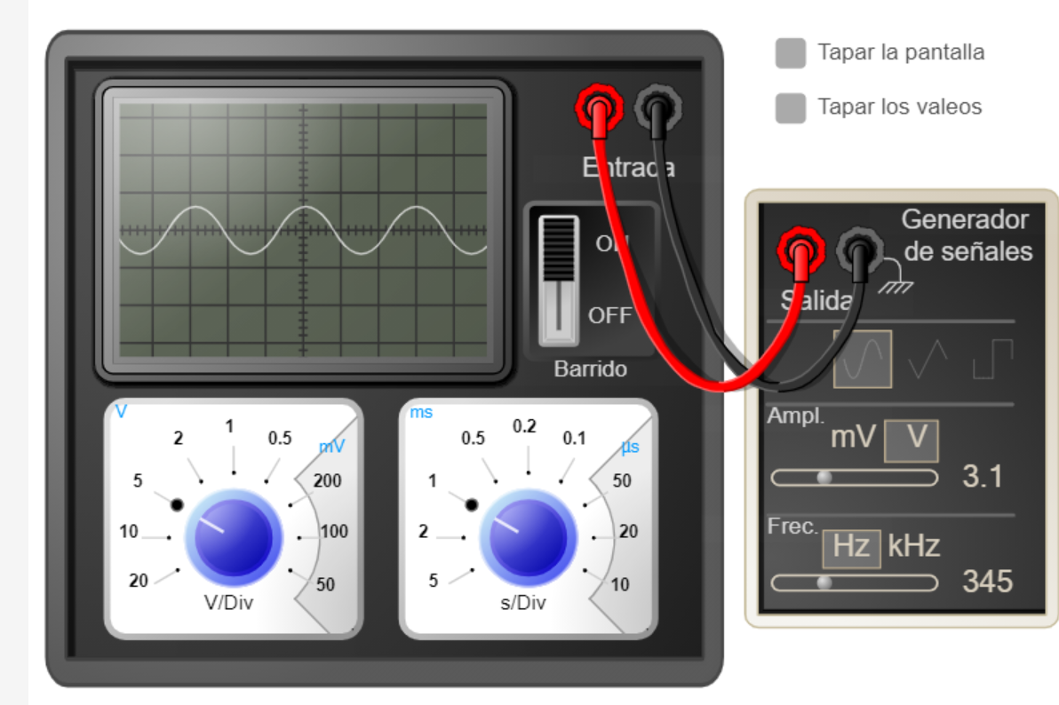
INSTRUMENTOS DE MEDICIÓN
Veamos qué ocurre cuando combinamos un generador de señales con un osciloscopio
El generador de señales está configurado en señal del tipo sinusoidal, las divisiones de cada recuadro del osciloscopio se encuentran en 5V/Div y 1s/Div.
En el generador de señales la señal proyectada es de 3.1V y la frecuencia de la señal es de 345 Hrz.

Slide 16
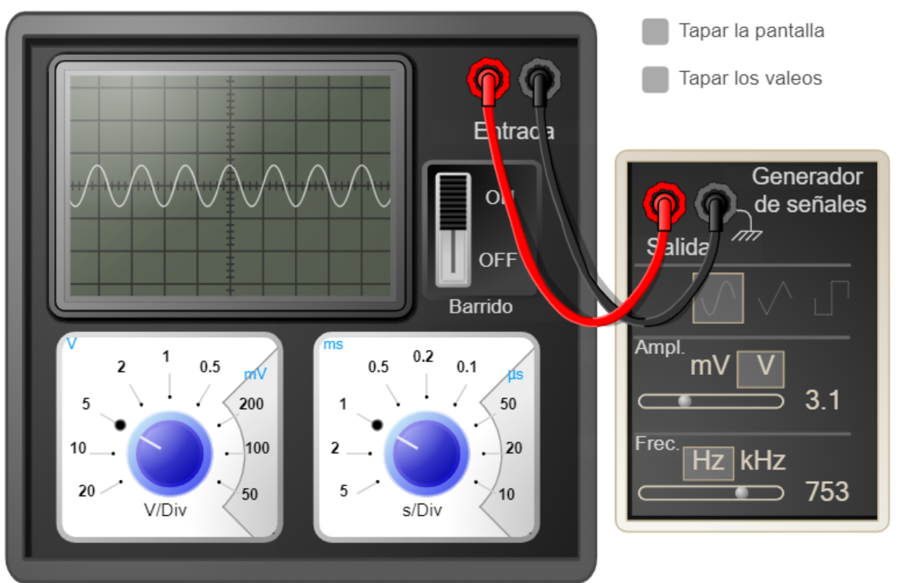
INSTRUMENTOS DE MEDICIÓN
Pregunta:
¿Qué ocurrió al aumentar la frecuencia en el generador de señales?

Slide 17
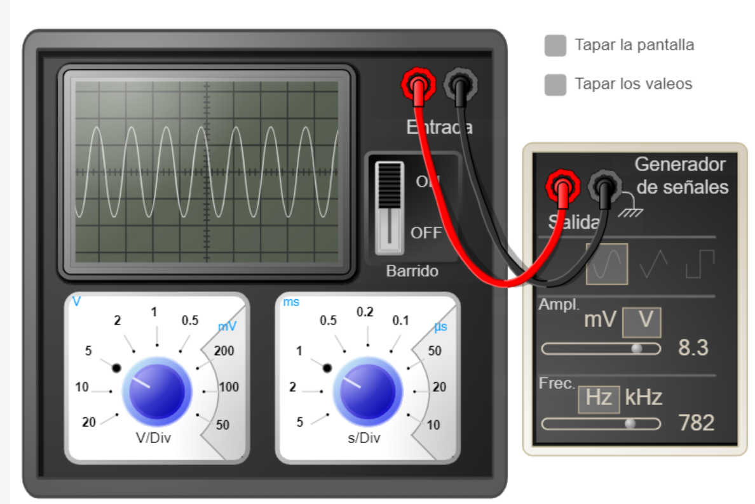
INSTRUMENTOS DE MEDICIÓN
Pregunta:
¿Qué ocurrió al mantener la frecuencia y aumentar el voltaje?

Slide 18
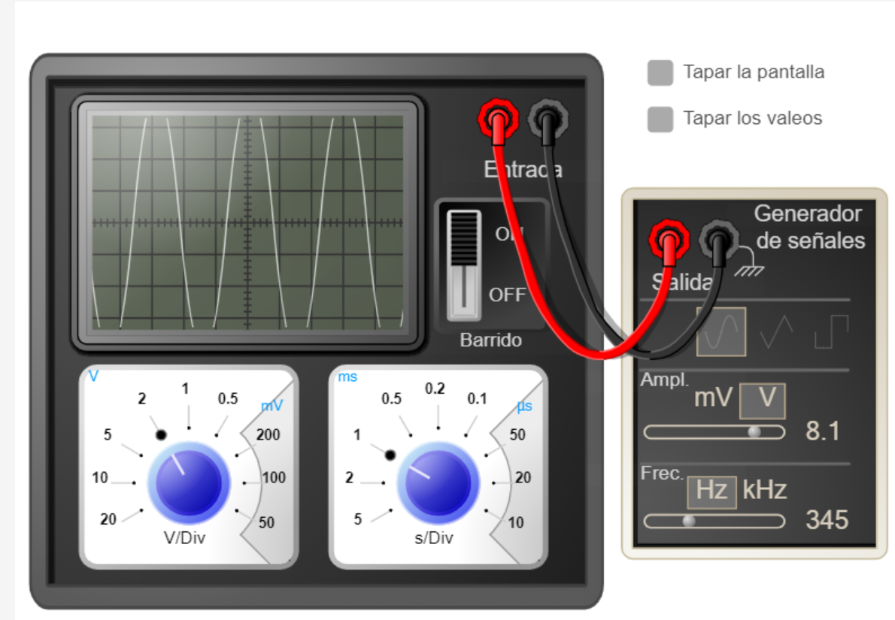
INSTRUMENTOS DE MEDICIÓN
Pregunta:
¿Qué ocurrió al variar el voltaje en el osciloscopio de 5V/Div a 2V/Div?

Slide 19
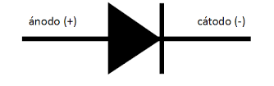
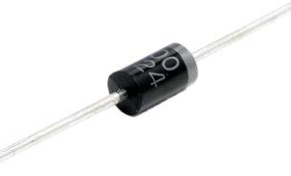
ANÁLISIS DE FUNCIONAMIENTO DE COMPONENTES ELECTRÓNICOS
Diodo
Es un dispositivo electrónico que permite el paso de un flujo de electrones en una sola dirección, se les llama también semiconductores.
Estos semiconductores poseen una configuración pnp o npn , describen su funcionamiento a través de una curva característica de corriente v/s voltaje, dependiendo de la conexión definida como polarización directa o inversa es posible identificar dos funcionamientos diferentes de este componente.
Comportamiento como circuito abierto
Comportamiento como circuito cerrado

Slide 20
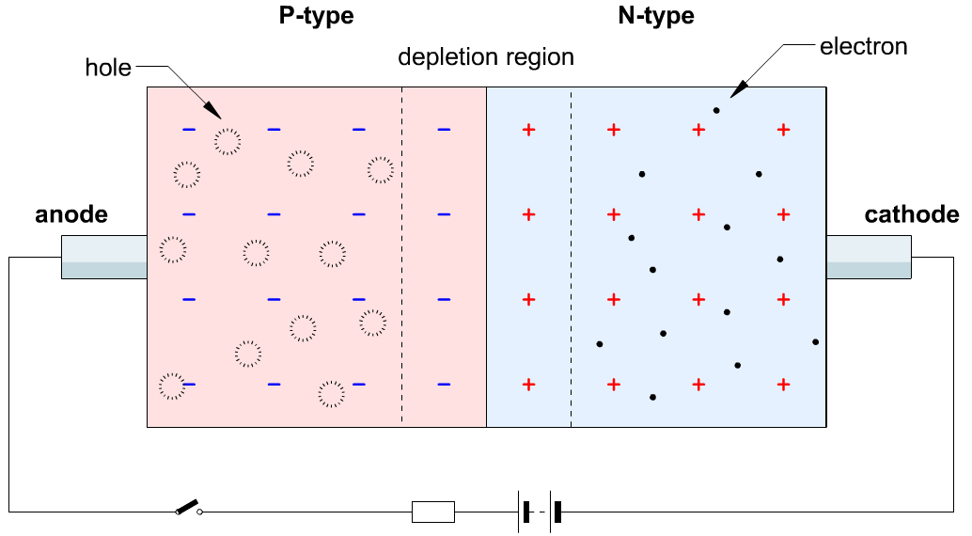
ANÁLISIS DE FUNCIONAMIENTO DE COMPONENTES ELECTRÓNICOS

Slide 21
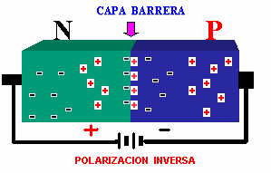
ANÁLISIS DE FUNCIONAMIENTO DE COMPONENTES ELECTRÓNICOS
CAPA BARRERA
N
P
POLARIZACIÓN INVERSA

Slide 22
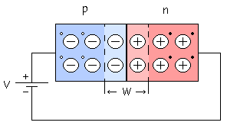
ANÁLISIS DE FUNCIONAMIENTO DE COMPONENTES ELECTRÓNICOS
p
n
V
W

Slide 23
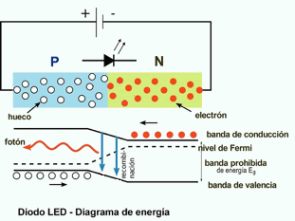
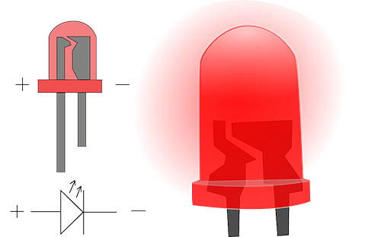
ANÁLISIS DE FUNCIONAMIENTO DE COMPONENTES ELECTRÓNICOS
Diodo LED – Diagrama de energía

Slide 24
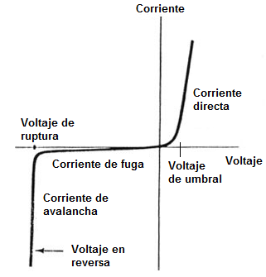
ANÁLISIS DE FUNCIONAMIENTO DE COMPONENTES ELECTRÓNICOS
Voltaje umbral: barrera de potencial de polarización directa, para pequeños aumentos de tensión se genera un gran aumento de intensidad.
Corriente máxima: es la capacidad mayor de corriente que puede soportar el diodo, sin fundirse.
Corriente inversa: corriente que se establece al polarizar inversamente el diodo debido a la formación de huecos-electrón.
Corriente de fuga: corriente que circula en polarización inversa.
Corriente de avalancha: esto se produce cuando se aumenta el voltaje en la polarización inversa, comúnmente con voltajes mayores a 6v.
Voltaje de ruptura: voltaje máximo que puede soportar el diodo conectado en polarización inversa antes del efecto avalancha.

Slide 25
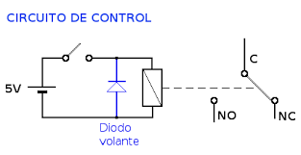
ANÁLISIS DE FUNCIONAMIENTO DE COMPONENTES ELECTRÓNICOS
Dentro de las aplicaciones del diodo podemos encontrar lo siguiente:
Protección de circuitos en polarización inversa
Rectificador de media onda
Rectificador de onda completa
CIRCUITO DE CONTROL
Protección

Slide 26
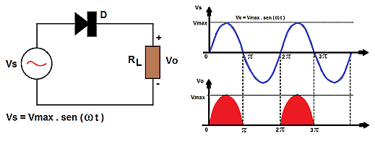
ANÁLISIS DE FUNCIONAMIENTO DE COMPONENTES ELECTRÓNICOS
Rectificadores de media onda: se utiliza para eliminar la parte negativa que compone a una señal de corriente alterna de entrada, para obtener una salida en corriente continua.

Slide 27
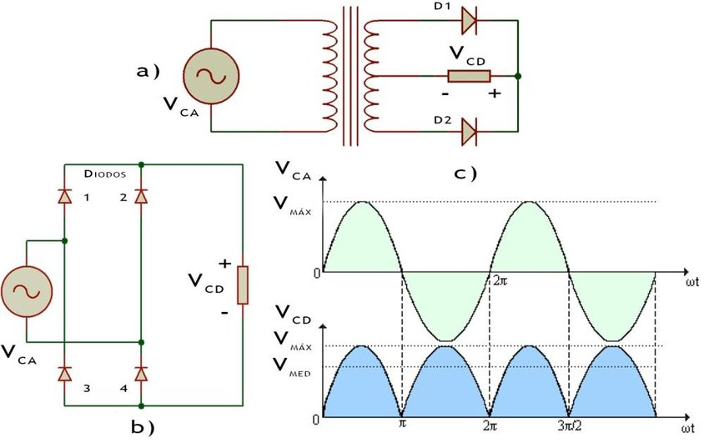
ANÁLISIS DE FUNCIONAMIENTO DE COMPONENTES ELECTRÓNICOS
Rectificador de onda completa: convierte una señal de corriente alterna de entrada en una señal de salida en corriente continua de salida pulsante.
La particularidad de este circuito es que convierte la parte negativa de la onda de entrada en una señal positiva.
Para la creación de este circuito es posible crear un sistema con dos diodos o un circuito con 4 diodos.

Slide 28
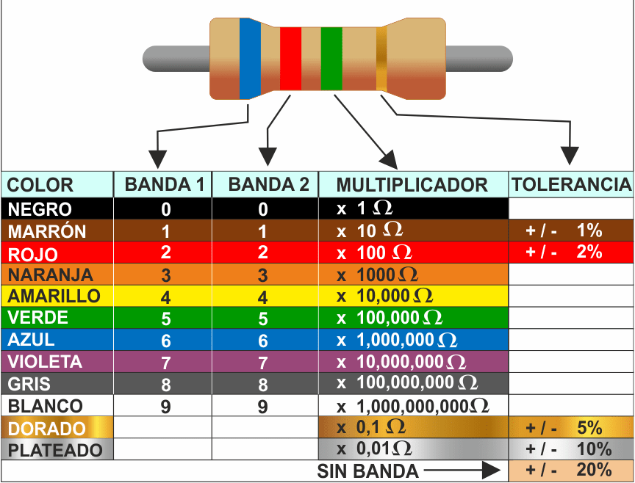
ANÁLISIS DE FUNCIONAMIENTO DE COMPONENTES ELECTRÓNICOS
Resistencias eléctricas: En un componente electrónico que fue diseñado para limitar la corriente en un punto determinado de un circuito, también se emplean en aplicaciones industriales para la generación de energía calórica
La corriente que puede soportar una resistencia, está delimitada por la máxima potencia que puede disipar su estructura, los valores para ser seleccionadas son de ¼ de watt y ½ watt.
Las resistencias utilizadas para los circuitos electrónicos requieren de un código de colores, con tres valores representativos al menos.
CÓDIGO DE COLORES PARA RESISTENCIAS CON 4 BANDAS

Slide 29
ANÁLISIS DE FUNCIONAMIENTO DE COMPONENTES ELECTRÓNICOS
Condensadores:
En clases anteriores ya hablamos de las características del capacitor en esta oportunidad, aprenderemos sobre algunas de sus aplicaciones.
Se utilizan como:
Baterías para algunos circuitos, debido a sus características de almacenamiento de energía.
Filtros
Adaptadores de impedancia

Slide 30
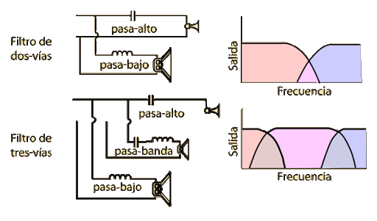
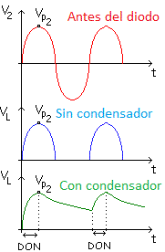
ANÁLISIS DE FUNCIONAMIENTO DE COMPONENTES ELECTRÓNICOS

Slide 31
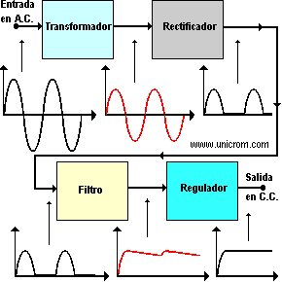
ANÁLISIS DE FUNCIONAMIENTO DE COMPONENTES ELECTRÓNICOS

Slide 32
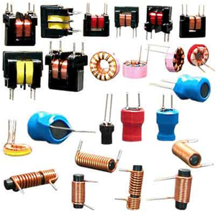
ANÁLISIS DE FUNCIONAMIENTO DE COMPONENTES ELECTRÓNICOS
Inductores: es un elemento pasivo de un circuito eléctrico, que puede almacenar energía en forma de campo magnético, esto se produce por la autoinducción.
En su forma constructiva una bobina o inductor, está construida de un material conductor típicamente cobre. Tienen un núcleo férrico que permite incrementar su inductancia.
Es posible que sean parte de circuitos integrados, y sean parte de elementos más complejos como microprocesadores

Slide 33
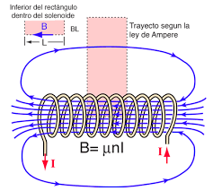
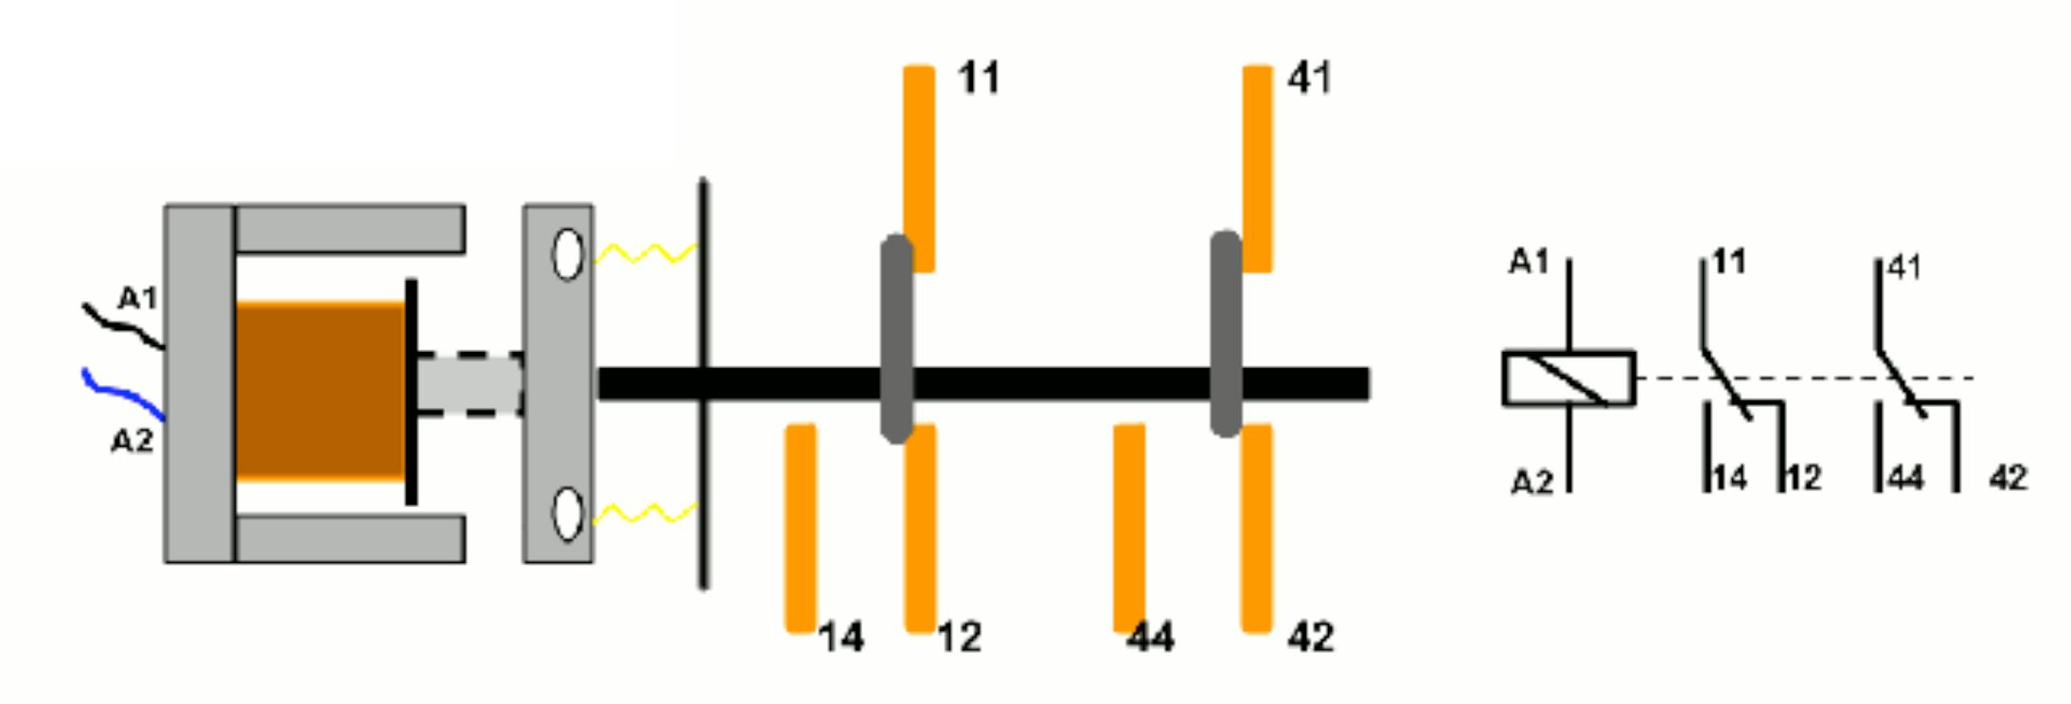
ANÁLISIS DE FUNCIONAMIENTO DE COMPONENTES ELECTRÓNICOS
L INDUCTANCIA PEQUEÑA

Slide 34

ANÁLISIS DE FUNCIONAMIENTO DE COMPONENTES ELECTRÓNICOS
Transistores
Es un componente electrónico semiconductor, compuesto por diodos, es utilizado como amplificador o conmutador electrónico.
Es un componente que forma parte del avance tecnológico y cambio de era en el área de la electrónica, ya que debido a su funcionamiento fue implementado en diferentes circuitos para la fabricación de ordenadores y dispositivos inteligentes.
Para circuitos analógicos los transistores son utilizados para:
Amplificación
Oscilación
Generación de ondas
Conmutador on-off (interruptor electrónico)

Slide 35

ANÁLISIS DE FUNCIONAMIENTO DE COMPONENTES ELECTRÓNICOS
La estructura interna de un transistor bipolar está compuesta de tres elementos.
Emisor: emite portadores
Base: enlace entre emisor y base, modulación
Colector: receptor de portadores
Al aplicar una pequeña corriente entre la base y el emisor es posible generar un flujo de corriente entre el emisor y el colector. La amplificación se puede notar al medir la señal entre base y emisor y luego contrastar entre colector y emisor.

Slide 36
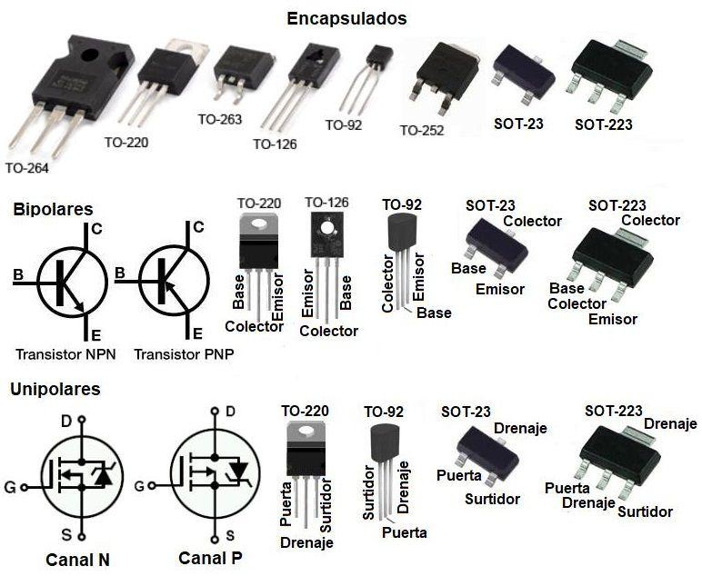
ANÁLISIS DE FUNCIONAMIENTO DE COMPONENTES ELECTRÓNICOS
Dispone de un factor β es el que indica la amplificación del componente, la referencia de este factor se incluye en los manuales del fabricante.
Funcionamiento normal:
polarización directa en conexión base emisor
polarización inversa en conexión base-colector

Slide 37
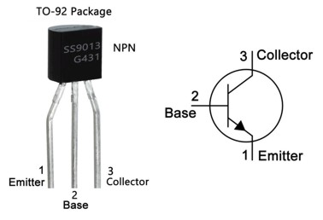
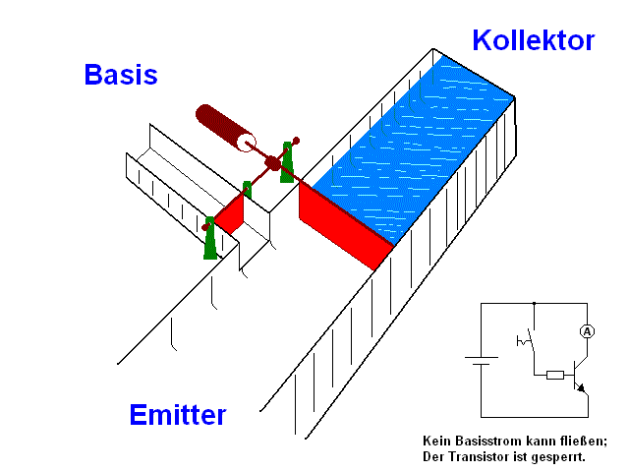
ANÁLISIS DE FUNCIONAMIENTO DE COMPONENTES ELECTRÓNICOS

Slide 38
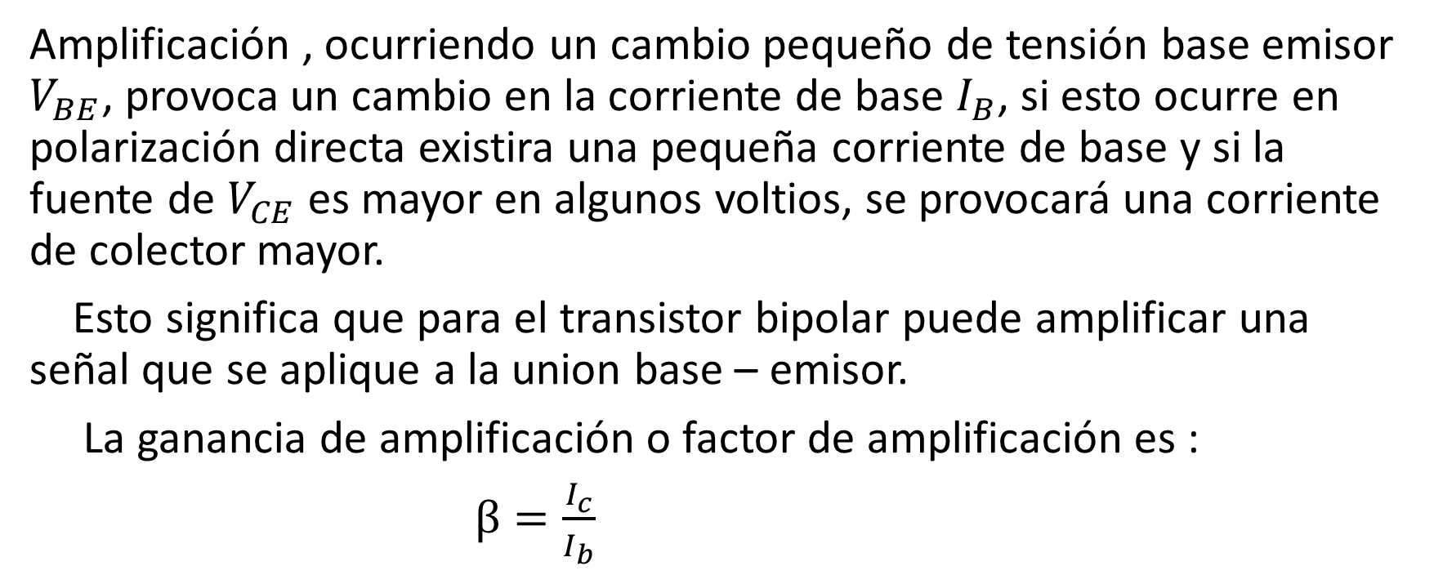
ANÁLISIS DE FUNCIONAMIENTO DE COMPONENTES ELECTRÓNICOS
Amplificación

Slide 39
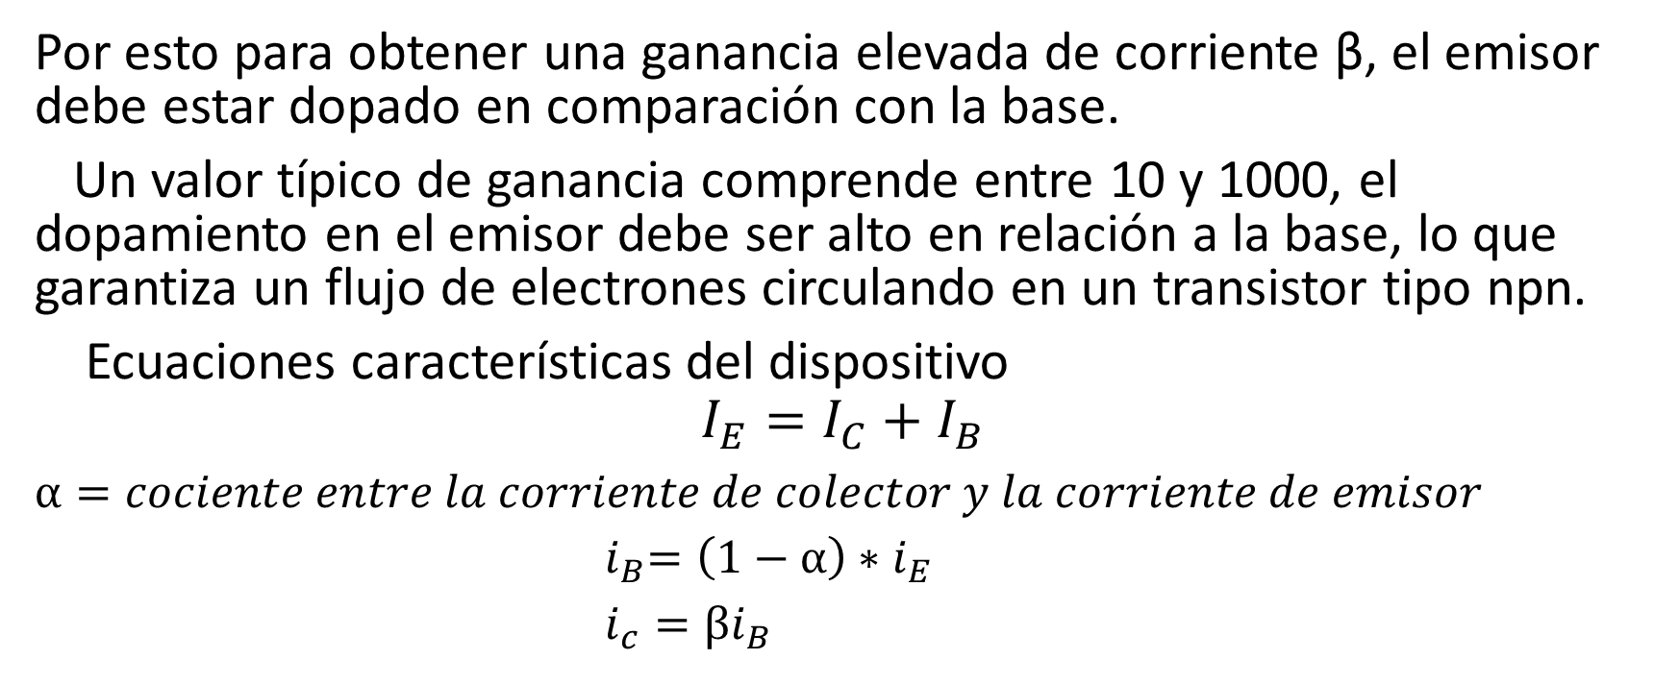
ANÁLISIS DE FUNCIONAMIENTO DE COMPONENTES ELECTRÓNICOS
Por esto para obtener una ganancia elevada de corriente ß, el emisor debe estar dopado en comparación con la base.
Un valor típico de ganancia comprende entre 10 y 1000, el dopamiento en el emisor debe ser alto en relación a la base, lo que garantiza un flujo de electrones circulando en un transmisor npn.
Ecuaciones características del dispositivo:

Slide 40

ANÁLISIS DE FUNCIONAMIENTO DE COMPONENTES ELECTRÓNICOS
Tipos de transistores
1) Transistores bipolares BJT
2) Transistores de efecto de campo FET
MOSFET
JFET
Estos tipos de transistores se diferencian en la forma en cómo se controla el flujo de corriente.
Para los BJT el control se realiza inyectando una baja corriente en la base del transistor, en el caso del FET el control se realiza a través del voltaje.

Slide 41
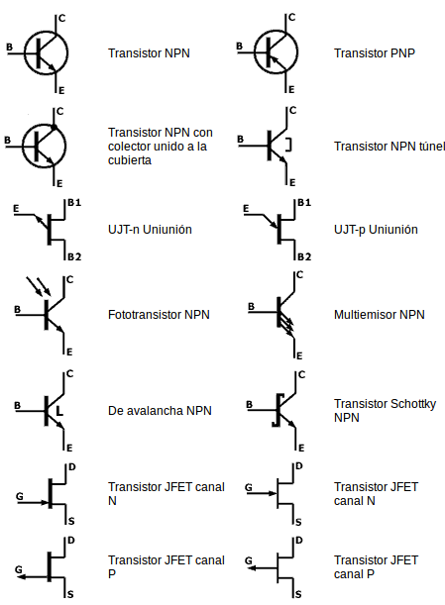
ANÁLISIS DE FUNCIONAMIENTO DE COMPONENTES ELECTRÓNICOS
Simbología de transistores:

Slide 42
ANÁLISIS DE FUNCIONAMIENTO DE COMPONENTES ELECTRÓNICOS
JFET (Junction Field Effect Transistor)
MOSFET (Metal Oxide Semiconductor)
MISFET (Metal insulator semiconductor FET)
Estos componentes también son utilizados como amplificadores e interruptores lógicos, actualmente los FET tienen un menor tamaño que los transistores bipolares.
Conforman circuitos digitales complejos como memorias y microprocesadores.

Slide 43
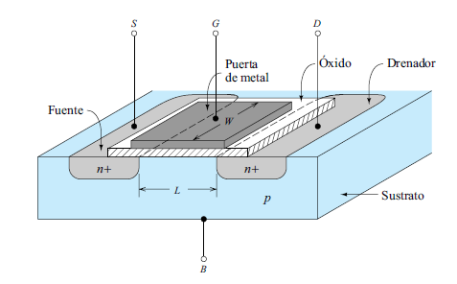
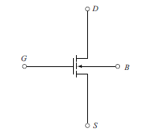
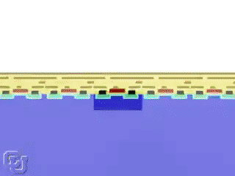
ANÁLISIS DE FUNCIONAMIENTO DE COMPONENTES ELECTRÓNICOS
Elementos principales que lo componen:

Slide 44
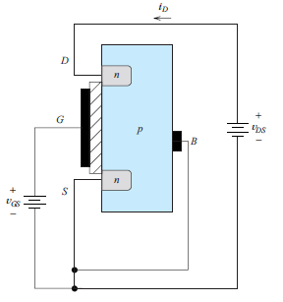
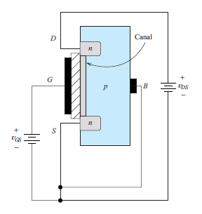
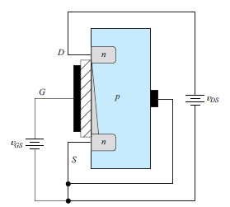
ANÁLISIS DE FUNCIONAMIENTO DE COMPONENTES ELECTRÓNICOS
Funcionamiento región de corte
Funcionamiento región ohmica
Aumento en Vds genera estrechamiento en el extremo del drenador

Slide 45
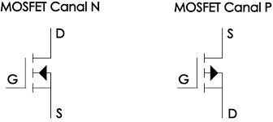
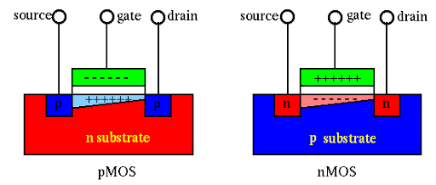
ANÁLISIS DE FUNCIONAMIENTO DE COMPONENTES ELECTRÓNICOS
Tipos de MOSFET
El objetivo del MOSFET es controlar el paso de corriente entre Source y Drain.
Debido a sus características constructivas es posible la circulación de corriente, por tener una muy baja resistencia entre Drain y Source.
Es utilizado en aplicaciones de potencia.

Slide 46

ANÁLISIS DE FUNCIONAMIENTO DE COMPONENTES ELECTRÓNICOS
¿Qué hemos aprendido hasta el momento?
Ordene definición según componente electrónico.
1) Resistencia eléctrica
Compuesto de una serie de espiras de cable de cobre y un centro ferroso.
2) Transistor BJT
Requiere de una pequeña corriente en la base para amplificar la señal existente entre emisor y colector
3) Inductor
Se le llama semiconductor y está compuesto de un ánodo y un cátodo
4 ) Diodo
Se opone al paso de la corriente y posee diferentes valores óhmicos

Slide 47
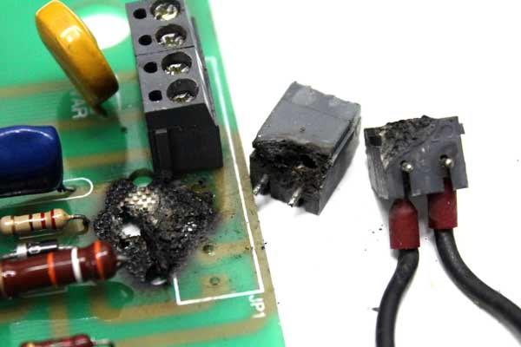
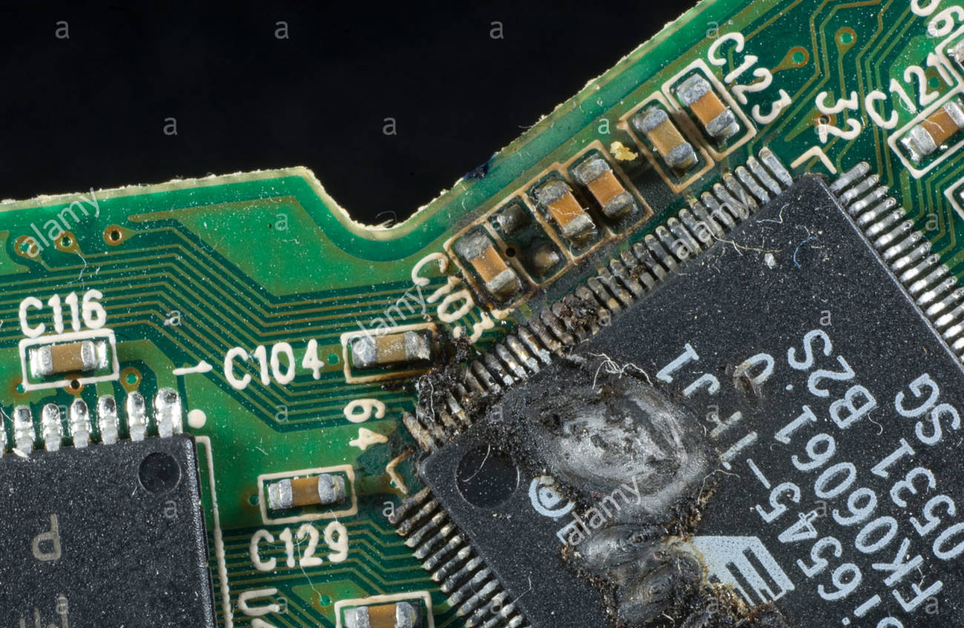
CÓMO IDENTIFICAR UNA FALLA EN UNA PLACA ELECTRÓNICA INSPECCIÓN VISUAL

Slide 48
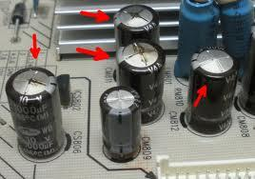

CÓMO IDENTIFICAR UNA FALLA EN UNA PLACA ELECTRÓNICA INSPECCIÓN VISUAL

Slide 49

DIAGNÓSTICO DE FALLAS
Las fallas son situaciones que impiden el funcionamiento normal de un sistema, pueden producirse por diferentes factores y tienen diferentes categorías.
Cada equipo posee un funcionamiento particular y por esto las fallas que puedan ocurrir en estos serán igual de variadas.
Conociendo el funcionamiento de un componente electrónico y los fenómenos eléctricos que lo gobiernan es posible hacer un seguimiento del circuito y detectar un tipo de fallo.

Slide 50
CAUSAS Y TIPOS DE FALLAS
DIAGNÓSTICO DE FALLAS
Consumo de energía:
Los equipos electrónicos requieren energía para su funcionamiento, el consumo de energía es un parámetro importante ya que las desviaciones de este valor por sobre el esperado o indicado por el fabricante conforman una causa que tendrá posteriormente un efecto en el funcionamiento de los componentes.
Causa posible: aumento de consumo energético de un componente.
Causa posible: falta de consumo energético del sistema.

Slide 51
CAUSAS Y TIPOS DE FALLAS
DIAGNÓSTICO DE FALLAS
Operativa:
Implica que el sistema no pueda operar de forma normal, y se identifica como un funcionamiento parcial del sistema, esto puede tener consecuencias como alto costo de reparación o detención de sistemas por ocurrencia de fallas.
Es posible que esta falla se deba a un mal manejo del equipo lo que requiere una recapacitación en el uso del elemento.
Otra opción es la revisión de la alimentación de energía del sistema, conexiones y cableados.
Si no se identifica en este proceso el problema se debe proceder a la revisión del equipo de forma interna.

Slide 52
CAUSAS Y TIPOS DE FALLAS
DIAGNÓSTICO DE FALLAS
Fallo interno:
Esto requiere una revisión de las placas y componentes electrónicas del sistema.
Se deben revisar:
Parámetros de funcionamiento normal.
Inspección visual de componentes.
Marcas de quemadura.
Derretimiento de componentes por alta temperatura.

Slide 53
CAUSAS Y TIPOS DE FALLAS
DIAGNÓSTICO DE FALLAS
Sobrecarga de corriente:
Cuando en un sistema se supera el nivel nominal de funcionamiento en relación a un aumento de la corriente, es posible que ocurra esta sobrecarga, sucederá cuando el tiempo de exposición a la sobre carga sea superior al indicado por los fabricantes del elemento.
Los componentes electrónicos sometidos a esta sobre carga pueden dañarse o quedar inutilizables.
Es importante detectar esta posible causa ya que todos los componentes del circuito se pueden ver involucrados en esta falla, creando un peligro latente que podría provocar un incendio del sistema.

Slide 54
CAUSAS Y TIPOS DE FALLAS
DIAGNÓSTICO DE FALLAS
Sobre voltaje:
Si este factor no es regulado, se puede elevar por encima del valor nominal, esto provocaría un comportamiento inusual en el circuito.
En algunos casos las placas electrónicas contienen ciertos elementos de protección contra estos fenómenos.
Sobrecarga de potencia:
Superando el nivel nominal potencial del sistema se considera una sobrecarga de este tipo, es posible identificar al realizar mediciones en el sistema con un vatímetro.

Slide 55
CAUSAS Y TIPOS DE FALLAS
DIAGNÓSTICO DE FALLAS
Temperatura:
El calor en los componentes electrónicos puede provocar un aumento de la resistencia en el circuito, como la resistencia se opone al paso de la corriente se generan aumentos del flujo de corriente en los sistemas.
En el aspecto físico, puede provocar grietas, deformación de componentes y desgaste de las protecciones estructurales.
En el caso del frío disminuye la duración de la eficacia del componente que almacena energía como los capacitores.
También es posible que las bajas temperaturas creen condensación en instalaciones con ambientes húmedos, lo que se transformaría en gotas de agua en los componentes electrónicos, provocando una falla mayor por cortocircuito.

Slide 56
CAUSAS Y TIPOS DE FALLAS
DIAGNÓSTICO DE FALLAS
Humedad:
Puede provocar una dilatación de los componentes, esto generaría una circulación de corriente anormal en el circuito.
Contaminación: polvo, gases, grasas, aceites y vapores son algunos de los elementos contaminantes que pueden provocar sobrecalentamiento de componentes, falla de contactos o incluso falta de conducción eléctrica debido a que algunos no son elementos conductores de la electricidad.
Fallas mecánicas:
Movimientos anormales de los elementos, mala manipulación de tarjetas electrónicas, pueden provocar desconexión de componentes, deformación de estructuras electrónicas.
Este tipo de fallas también se debe a la baja calidad de la fabricación de los componentes electrónicos.

Slide 57
CAUSAS Y TIPOS DE FALLAS
DIAGNÓSTICO DE FALLAS
Instalación defectuosa:
Es posible que el trabajo realizado por personal no calificado o la no consideración del manual de fabricante pueda provocar fallos futuros. En ese sentido un error de instalación puede ser del tipo eléctrico o mecánico.
Del tipo eléctrico puede ser la conexión errónea en la alimentación de los circuitos.
Soldadura deficiente en el armado del circuito
Contacto defectuoso de terminales, por falta de apriete de las conexiones.

Slide 58
CAUSAS Y TIPOS DE FALLAS
DIAGNÓSTICO DE FALLAS
Corto circuito:
Se produce cuando dos conductores de distinta polaridad tienen contacto.
También se puede producir por la perdida de aislación entre estos elementos, es posible que suceda en diferentes niveles de tensión eléctrica tanto con corriente alterna como en corriente continua.
Esta falla puede generar daños graves a medida que la tensión y corriente del sistema sea mayor.

Slide 59
CAUSAS Y TIPOS DE FALLAS
DIAGNÓSTICO DE FALLAS
No encendido:
La primera verificación que se debe hacer en un sistema que no enciende es comprobar las conexiones de alimentación.
Estado del cable de alimentación.
Estado de la fuente de alimentación.
Medición de la fuente de alimentación al que el equipo está conectado.
Revisar fusible del equipo si es que lo posee
Revisar botón de encendido.
Estado de componentes que no deben presentar continuidad entre sus terminales.

Slide 60
CAUSAS Y TIPOS DE FALLAS
DIAGNÓSTICO DE FALLAS
Retardo al encender:
Esto requiere localizar el componente en falla, realizando mediciones necesarias para cada tipo de elemento en el circuito.
Identificar qué elemento tiene un alza de temperatura
Realizar un puente entre antes de ese elemento y el resto del circuito que permita energizar el sistema.
Equipo enciende y después se apaga:
Posible falla en el mecanismo de encendido, se debe revisar la fuente de alimentación y el circuito alimentado posteriormente.
Al realizar mediciones en los componentes como:
Continuidad
Voltaje
Resistencia
Es posible identificar cuál de los elementos no presenta un funcionamiento normal, es recomendable utilizar el diagrama del circuito para conocer el funcionamiento y conexiones del sistema.

Slide 61
CAUSAS Y TIPOS DE FALLAS
DIAGNÓSTICO DE FALLAS
Interrupción intermitente:
Se deben conocer la variación de los parámetros eléctricos y utilizar el manual del fabricante para identificar qué proceso de funcionamiento no se logra cumplir.
El componente electrónico que presente fallas tendrá un comportamiento diferente al normal establecido en la teoría antes vista.

Slide 62

MATERIAL
COMPLEMENTARIO
Antes de realizar la actividad práctica te invitamos a que revises la cápsula animada:
“Uso de multitester o multímetro”
“

Slide 63



4
REVISEMOS
¿CUÁNTO APRENDIMOS?
INTRODUCCIÓN A LA DETECCIÓN DE FALLAS
¡Ahora realizaremos una actividad que resume todo lo que hemos visto! ¡Atentos, atentas!

Slide 64









ANTES DE COMENZAR LA ACTIVIDAD:
¡ATENCIÓN!
Utilizar EPPs para el autocuidado.
Manipular cuidadosamente herramientas.
Ser cuidadoso y respetuoso con los integrantes del equipo de trabajo, asegurando la integridad física de todos.
Ser ordenado con el área de trabajo.
Toda actividad debe desarrollarse bajo supervisión de la persona a cargo del taller o laboratorio.

Slide 65


ANTES DE TERMINAR:
TICKET DE SALIDA
INTRODUCCIÓN A LA DETECCIÓN DE FALLAS
¡No olvides contestar y entregar el Ticket de Salida!
¡Hasta la próxima!

